Slide 1

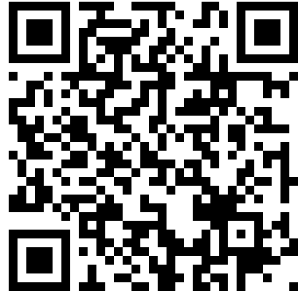

Федеральные меры поддержки
FPPRT.RU

Slide 2


МЕРЫ ПОДДЕРЖКИ БИЗНЕСА В РЕСПУБЛИКЕ ТАТАРСТАН

Slide 3




МИКРОФИНАНСОВЫЙ ПРОДУКТ
«СОДЕЙСТВИЕ 2024»
Подать заявку
1. на Цифровой платформе МСП.РФ
2. в сервисе «Мои субсидии»
Для всех субъектов МСП Республики Татарстан, соответствующих 209 -ФЗ
от 300 тысяч
до 5 млн рублей
СУММА
СРОК
от 3 до 36 месяцев
СТАВКА
1/2 ключевой ставки Банка России, установленной на момент заключения договора микрозайма

Slide 4



ФИНАНСОВЫЕ МЕРЫ ПОДДЕРЖКИ
МИКРОФИНАНСОВЫЙ ПРОДУКТ
«4,5%»
Для субъектов МСП основным видом, которых является деятельность, входящая в раздел С «Обрабатывающие производства» общероссийского классификатора видов экономической деятельности ОК 029-2014 (КДЕС Ред. 2).
Подать заявку
1. на Цифровой платформе МСП.РФ
2. в сервисе «Мои субсидии»
СУММА
от 300 тысяч
до 5 млн рублей
СРОК
от 3 до 36 месяцев
СТАВКА
4,5 % годовых
5

Slide 5
МИКРОФИНАНСОВЫЙ ПРОДУКТ
«САМОЗАНЯТЫЕ 2024»
Подать заявку
1. на Цифровой платформе МСП.РФ
2. в сервисе «Мои субсидии»
Для физических лиц, не являющихся ИП
и применяющих «Налог на профессиональный доход» в соответствии с Федеральным законом от 27.11.2018 №422-ФЗ
от 50 тысяч
до 500 тысяч рублей
СУММА
СРОК
от 3 до 36 месяцев
СТАВКА
5,5 % годовых

Slide 6
МИКРОФИНАНСОВЫЙ ПРОДУКТ
«СТАРТАП»
Подать заявку
1. на Цифровой платформе МСП.РФ
2. в сервисе «Мои субсидии»
Для субъектов МСП, зарегистрированных и действующих до даты подачи заявки не более
23 месяцев
СУММА
от 100 тысяч
до 3 млн рублей
СРОК
от 3 до 36 месяцев
СТАВКА
2% годовых

Slide 7
МИКРОФИНАНСОВЫЙ ПРОДУКТ
«РАЗВИТИЕ ЭКСПОРТА 2024»
Подать заявку
1. на Цифровой платформе МСП.РФ
2. в сервисе «Мои субсидии»
Для экспортёров, у которых в 2023 и 2024 году были заключены экспортные контракты
СУММА
от 300 тысяч
до 5 млн рублей
СРОК
от 3 до 36 месяцев
при сумме контрактов:
СТАВКА
от 500 000 долларов США
– 0,1% годовых
от 100 000 долларов США
до 499 000 долларов США
– 1% годовых
от 10 000 долларов США
до 99 000 долларов США
– 3% годовых
– 5,5% годовых
менее 10 000 долларов США

Slide 8
МИКРОФИНАНСОВЫЙ ПРОДУКТ
«ПРОМПАРКИ»
Подать заявку
1. на Цифровой платформе МСП.РФ
2. в сервисе «Мои субсидии»
Для управляющих компаний индустриальных (промышленных) парков и/или резидентов индустриальных (промышленных) парков, являющихся субъектами МСП, заключивших с Министерством экономики Республики Татарстан соглашение об осуществлении деятельности на территории индустриальных (промышленных) парков
от 300 тысяч
до 5 млн рублей
СУММА
СРОК
от 3 до 36 месяцев
СТАВКА
4,5 % годовых

Slide 9
МИКРОФИНАНСОВЫЙ ПРОДУКТ
«СОЦИАЛЬНОЕ ПРЕДПРИНИМАТЕЛЬСТВО»
Подать заявку
1. на Цифровой платформе МСП.РФ
2. в сервисе «Мои субсидии»
Для социальных предприятий
Республики Татарстан
от 100 тысяч
до 5 млн рублей
СУММА
СРОК
от 3 до 36 месяцев
СТАВКА
4,5 % годовых

Slide 10
ФИНАНСОВЫЙ ПРОДУКТ
«РАЗВИТИЕ ПРОИЗВОДСТВА 2024»
Подать заявку
1. на Цифровой платформе МСП.РФ
2. в сервисе «Мои субсидии»
Для резидентов или управляющих индустриальных (промышленных) парков, обладающие в установленном законодательством порядке правами на здания/помещения, в которых предполагается использование приобретаемого оборудования
На какие цели?
Приобретение оборудования для осуществления производственной деятельности на территории промышленного парка
СУММА
от 1 млн рублей
до 15 млн рублей
СРОК
до 60 месяцев
СТАВКА
5% годовых, в случае нарушения заемщиком требований к сроку ввода приобретенного оборудования в промышленную эксплуатацию – увеличивается до 10%
Подать заявку
1. на Цифровой платформе МСП.РФ
2. в сервисе «Мои субсидии»

Slide 11
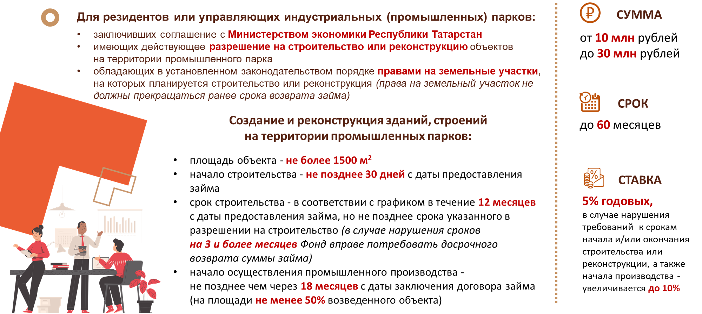
Подать заявку
1. на Цифровой платформе МСП.РФ
2. в сервисе «Мои субсидии»
ФИНАНСОВЫЙ ПРОДУКТ
«СТРОИТЕЛЬСТВО»

Slide 12
1
НЕФИНАНСОВЫЕ МЕРЫ ПОДДЕРЖКИ ЦЕНТРА «МОЙ БИЗНЕС»
СМСП
ОБУЧАЮЩИЕ МЕРОПРИЯТИЯ,
ПРОВОДИМЫЕ ЦЕНТРОМ "МОЙ БИЗНЕС"
ПРЕДОСТАВЛЕНИЕ БЕСПЛАТНОГО ДОСТУПА
К СИСТЕМЕ ЭЛЕКТРОННОГО ДОКУМЕНТООБОРОТА
Услуга включает в себя доступ к сервису по передаче данных и пакет исходящих документов для взаимодействия с контрагентами в системе электронного документооборота (в количестве до 600 штук) сроком на 1 год.
Запись на офлайн и онлайн обучающие
мероприятия в 2024 году
СМСП
ПРОГРАММА ПО РАЗМЕЩЕНИЮ И ПРОДВИЖЕНИЮ УСЛУГ НА МАРКЕТПЛЕЙСЕ АВИТО
ПРЕДОСТАВЛЕНИЕ БЕСПЛАТНОГО ДОСТУПА
К СЕРВИСУ ДЛЯ СДАЧИ ОТЧЕТНОСТИ В ФНС, ПФР, ФСС, РОССТАТ, ЦБ РФ (на выбор) НА ОДИН ГОД
Предпринимателям и самозанятым доступно удвоение рекламного бюджета на продвижение своих объявлений на площадке. Первый платеж – не менее 3 000 рублей. Максимальная сумма бонусов за программу – 22 000 рублей
Предоставление бесплатного доступа к
сервису для сдачи отчетности на один год с предоставлением ЭЦП.

Slide 13

2
НЕФИНАНСОВЫЕ МЕРЫ ПОДДЕРЖКИ ЦЕНТРА «МОЙ БИЗНЕС»
СМСП
ПОВЫШЕНИЕ КВАЛИФИКАЦИИ СОТРУДНИКОВ СУБЪЕКТА МСП ПО РАБОТЕ НА МАРКЕТПЛЕЙСАХ
ЗАПИСЬ НА ОБУЧАЮЩИЕ МОДУЛИ ПО РАБОТЕ НА МАРКЕТПЛЕЙСАХ ДЛЯ САМОЗАНЯТЫХ
Обучающие модули по работе на маркетплейсах для самозанятых на безвозмездной основе по работе на маркетплейсах:
Wildberries,
Ozon,
KazanExpress,
Яндекс. Маркет
Повышение квалификации одного сотрудника субъекта МСП на безвозмездной основе по работе на маркетплейсах:
Wildberries,
Ozon,
KazanExpress,
Яндекс. Маркет
С получением удостоверения
о повышении квалификации
С получением сертификата о прохождении дополнительного образования

Slide 14
3
НЕФИНАНСОВЫЕ МЕРЫ ПОДДЕРЖКИ ЦЕНТРА «МОЙ БИЗНЕС»
СМСП
ФИНАНСИРОВАНИЕ СЕРТИФИКАЦИИ ПРОДУКЦИИ
Услуга включает в себя финансирование оформления разрешительной документации – сертификата/ свидетельства для 1 субъекта МСП
до
СМСП
700 000
ФИНАНСИРОВАНИЕ ОКАЗАНИЯ УСЛУГ ПО РЕКЛАМЕ ПРОДУКЦИИ/УСЛУГ
рублей
не более
3-х документов
Реклама продукции и услуг субъекта МСП по 1 пакетному предложению на выбор (ведение социальных сетей, создание сайтов, фирменного стиля, размещение информации в региональных СМИ)
СМСП
ФИНАНСИРОВАНИЕ УЧАСТИЯ В ВЫСТАВОЧНО-ЯРМАРОЧНЫХ МЕРОПРИЯТИЯХ НА ТЕРРИТОРИИ РФ
Услуга по участию в выставочно-ярмарочном мероприятии на территории Российской Федерации включает в себя: оплату регистрационного сбора, аренду выставочной площади и оборудования. Оплачивается не более 600 тыс.руб. на 1 субъекта МСП

Slide 15
4
НЕФИНАНСОВЫЕ МЕРЫ ПОДДЕРЖКИ ЦЕНТРА «МОЙ БИЗНЕС»
ОБЕСПЕЧЕНИЕ РАЗМЕЩЕНИЯ ТОВАРОВ НА МАРКЕТПЛЕЙСАХ ДЛЯ СМСП И САМОЗАНЯТЫХ ГРАЖДАН
ПРЕДОСТАВЛЕНИЕ БЕСПЛАТНОГО КУПОНА
ДЛЯ УДВОЕНИЯ ПЕРВОГО ПЛАТЕЖА В СЕРВИСЕ
VK РЕКЛАМА НА СУММУ ОТ 500 ДО 10 000 РУБЛЕЙ
Создание личного кабинета, товарных карточек с подготовкой текстовых материалов
Фотосъемка продукции (при необходимости)
Настройка склада
Консультацию по ведению продаж на выбранном маркетплейсе (Ozon, WildBerries, KazanExpress + Яндекс.Маркет для СМСП)
Для новых пользователей платформы VK Реклама.
Предоставление купона на удвоение первого платежа на рекламу сообщества/магазина ВКонтакте на сумму от 500 до 10 000 рублей.
Активация промокода происходит при пополнении заявителем личного кабинета платформы VK Реклама на сумму, равную номиналу купона.
ПРЕДОСТАВЛЕНИЕ ДОСТУПА К ОБУЧАЮЩИМ КУРСАМ ПО ВОПРОСАМ ВЕДЕНИЯ БИЗНЕСА
Онлайн-курс на выбор:
1
2
3
ЛИЧНЫЙ БРЕНД
ГЕНЕРАТОР КЛИЕНТОВ
МАШИНА
ПРОДАЖ
FPPRT.RU

Slide 16
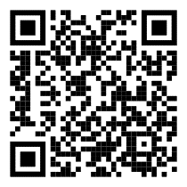
Мероприятие
«ДЕНЬ ПОСТАВЩИКА»
FPPRT.RU

Slide 17
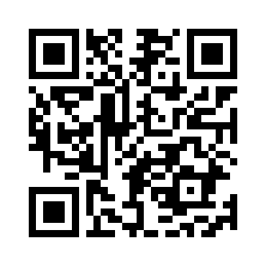
УК «Алабуга - 2. Нефтехимия»
FPPRT.RU

Slide 18
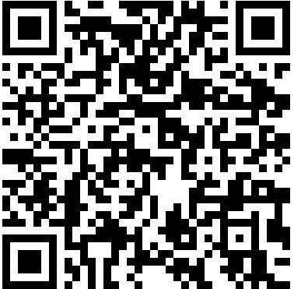
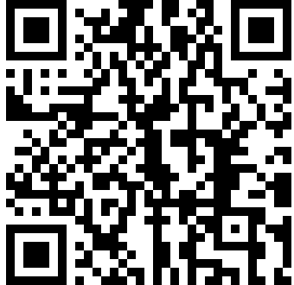
Имущественная поддержка малого и среднего предпринимательства
Перечень объектов ТН-Актив
FPPRT.RU

